Slide 1
Компьютерные вирусы
Работу выполнил студент группы 3530904/10002 Тампио Илья

Slide 2
Что такое вирусы?

Slide 3
Как вирус попадает на компьютер пользователя?

Slide 4


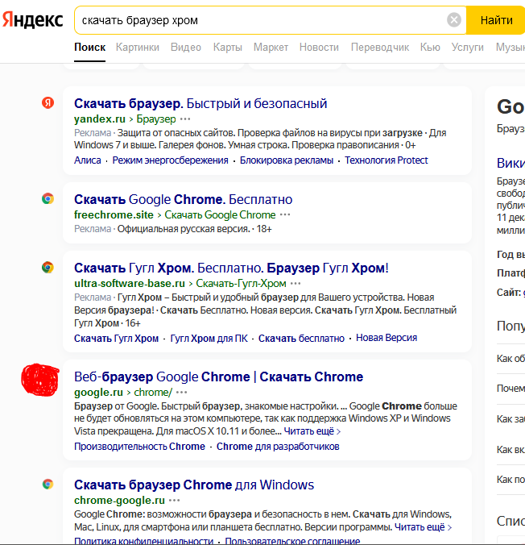

Подставные сайты
z

Slide 5
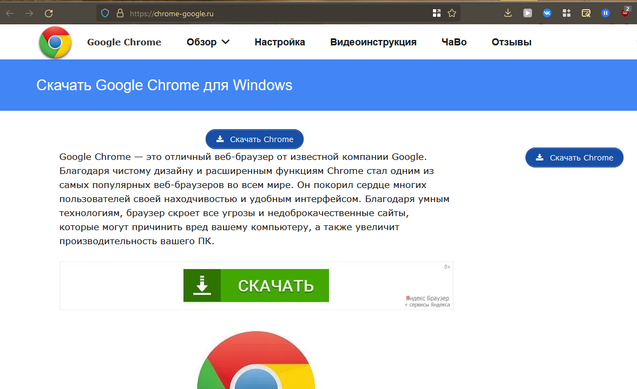

Slide 6
Чем опасны компьютерные вирусы?

Slide 7
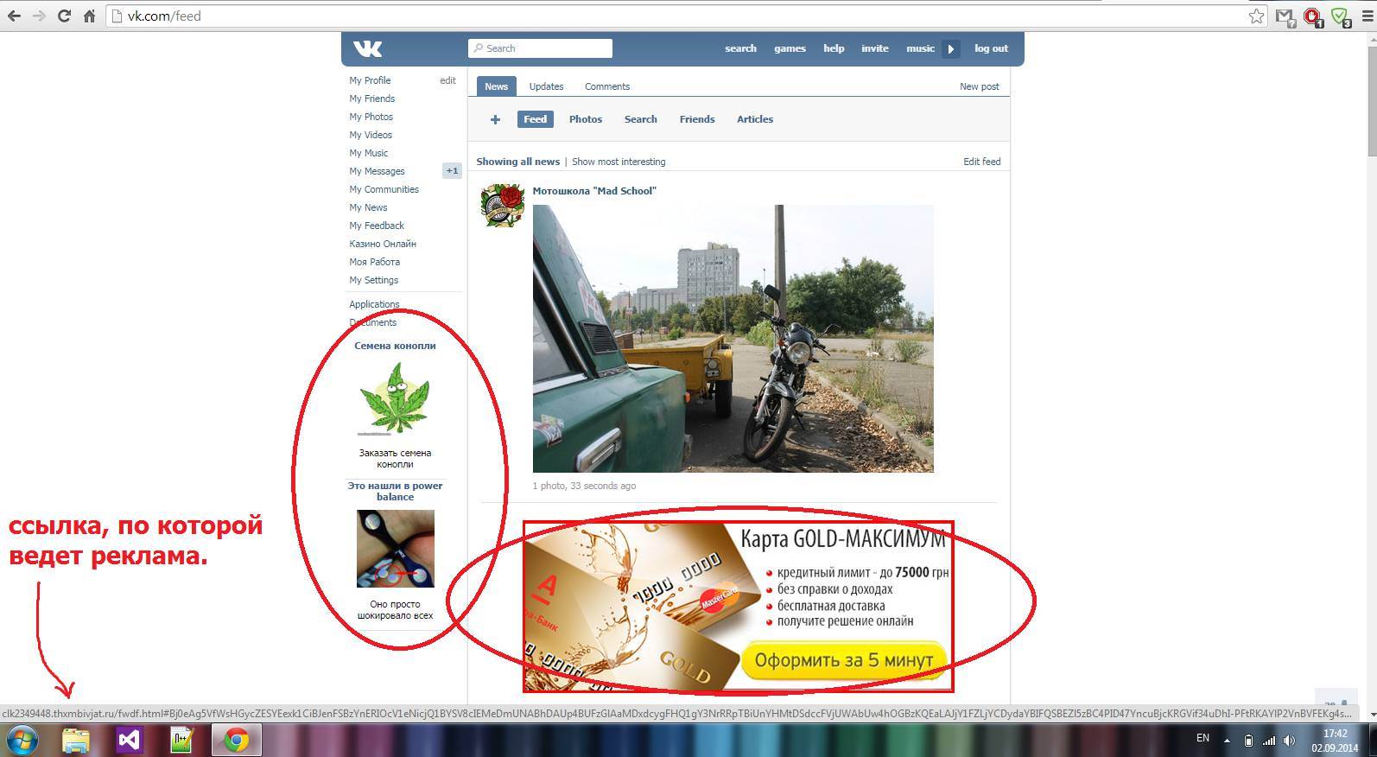
Реклама

Slide 8

Вирусы-шпионы

Slide 9
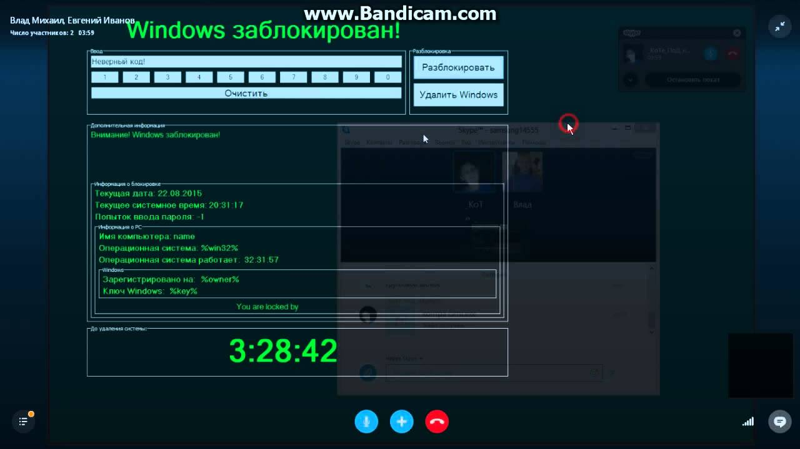
Вирусы-вымогатели

Slide 10
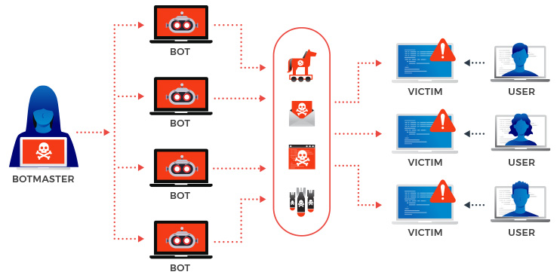
Удалённый доступ

Slide 11
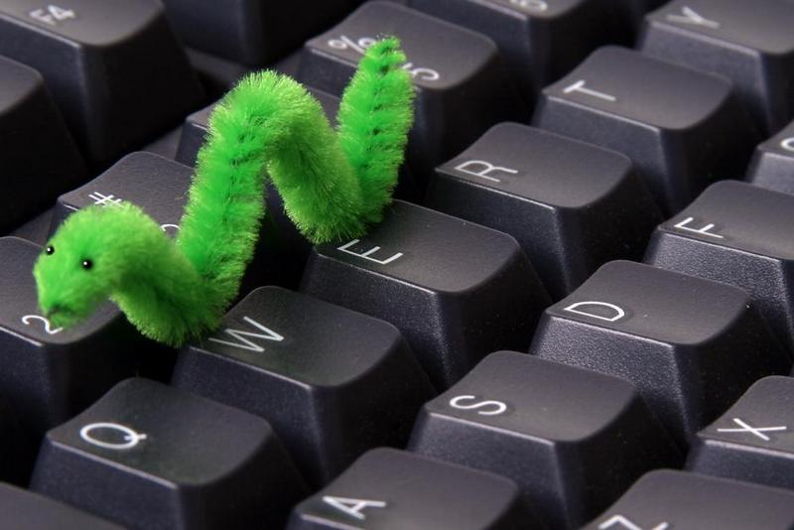
Черви

Slide 12
Как лечить?

Slide 13
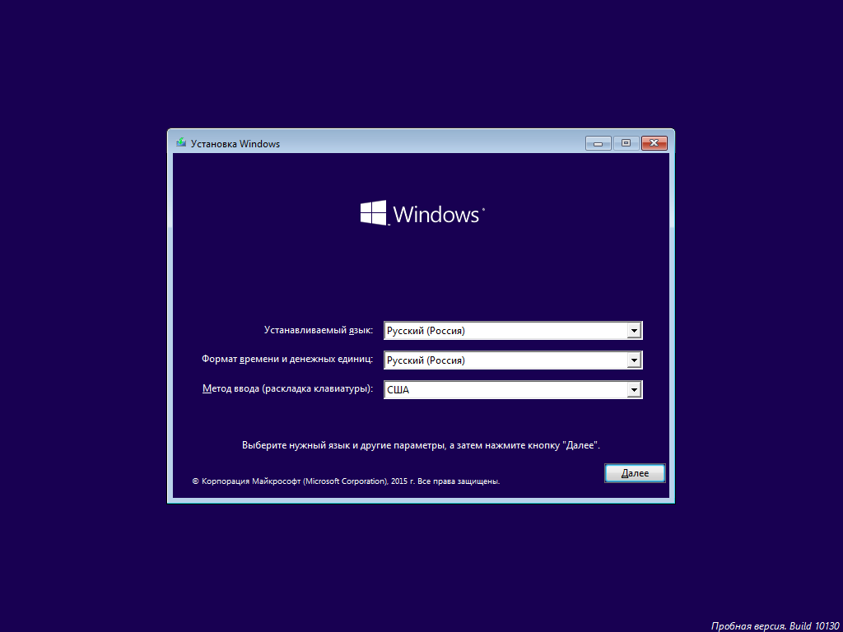
Переустановка системы

Slide 14
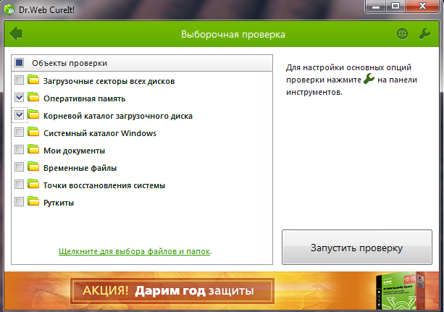
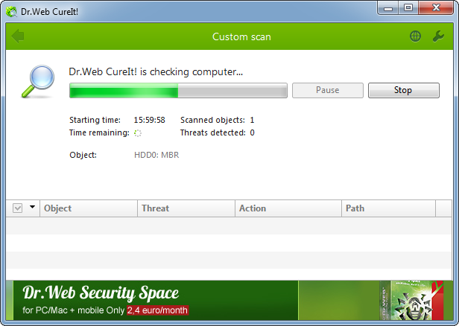
Использование антивируса

Slide 15
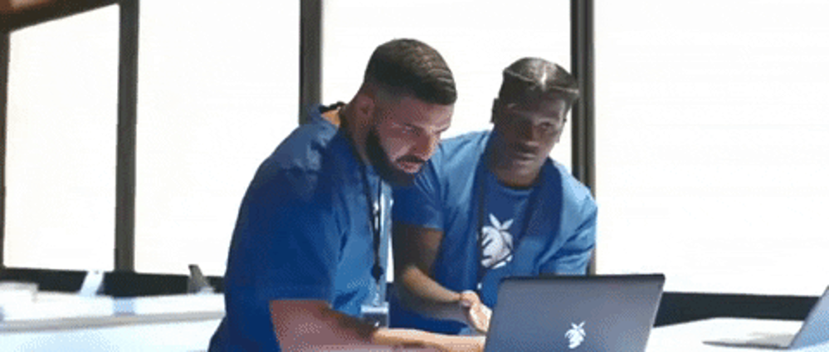
Грамотность – лучшая защита

Slide 16
Спасибо за внимание!

